Slide 1
LIVE • HD1920x1080
Streaming-Landingpage als Baukasten.
Eine konfigurierbare React-Plattform mit Community-Integration für jeden Streamer.
Robin Wagner · Transfer-Projekt · Prof. Dr. Mauer · RH Köln
Sommersemester 2026

Slide 2
AGENDA
10 Minuten — fast alles ist Live-Demo.
01
Worum geht's?
≈ 1 min
Idee, Ziel, Zielgruppe
02
Tech-Stack & Architektur
≈ 2 min
React, Supabase, Bots, UML
03
Live-Demo
≈ 6 min
Landingpage, Voting, OnlyBart, Mod-Dashboard
04
Fazit & Ausblick
≈ 1 min
Lessons Learned, Next Steps
2 / 8

Slide 3
01 · WORUM GEHT'S?
Ein Baukasten, kein One-Off.
Live für hd1920x1080 — und mit zwei Configs auch für jeden anderen Streamer.
H
Hub
C
Community
B
Baukasten
Live-Status, Streamplan, Socials, Donations — alles an einer Stelle.
Clip-Voting, OnlyBart-Premiumbereich, Bartclicker, Twitch-Panel-Extension.
Zwei Configs (siteConfig.ts + i18n) genügen für einen neuen Streamer.
3 / 8

Slide 4
02 · TECH-STACK
Schlanker, moderner Stack.
React 19 + TS
Vite
1
2
Frontend-Komponenten, strikte Typisierung
Hot-Reload, Code-Splitting, Lazy-Routing
Supabase
Bun
3
4
Postgres, Auth, Realtime, Row Level Security
TwitchAddon (Channel-Points-Bot, ~64 MB RAM)
Node + discord.js
Docker + Nginx
5
6
DiscordBot — Webhooks aus der DB
Reproduzierbares Hosting, GitHub Actions CI
4 / 8

Slide 5
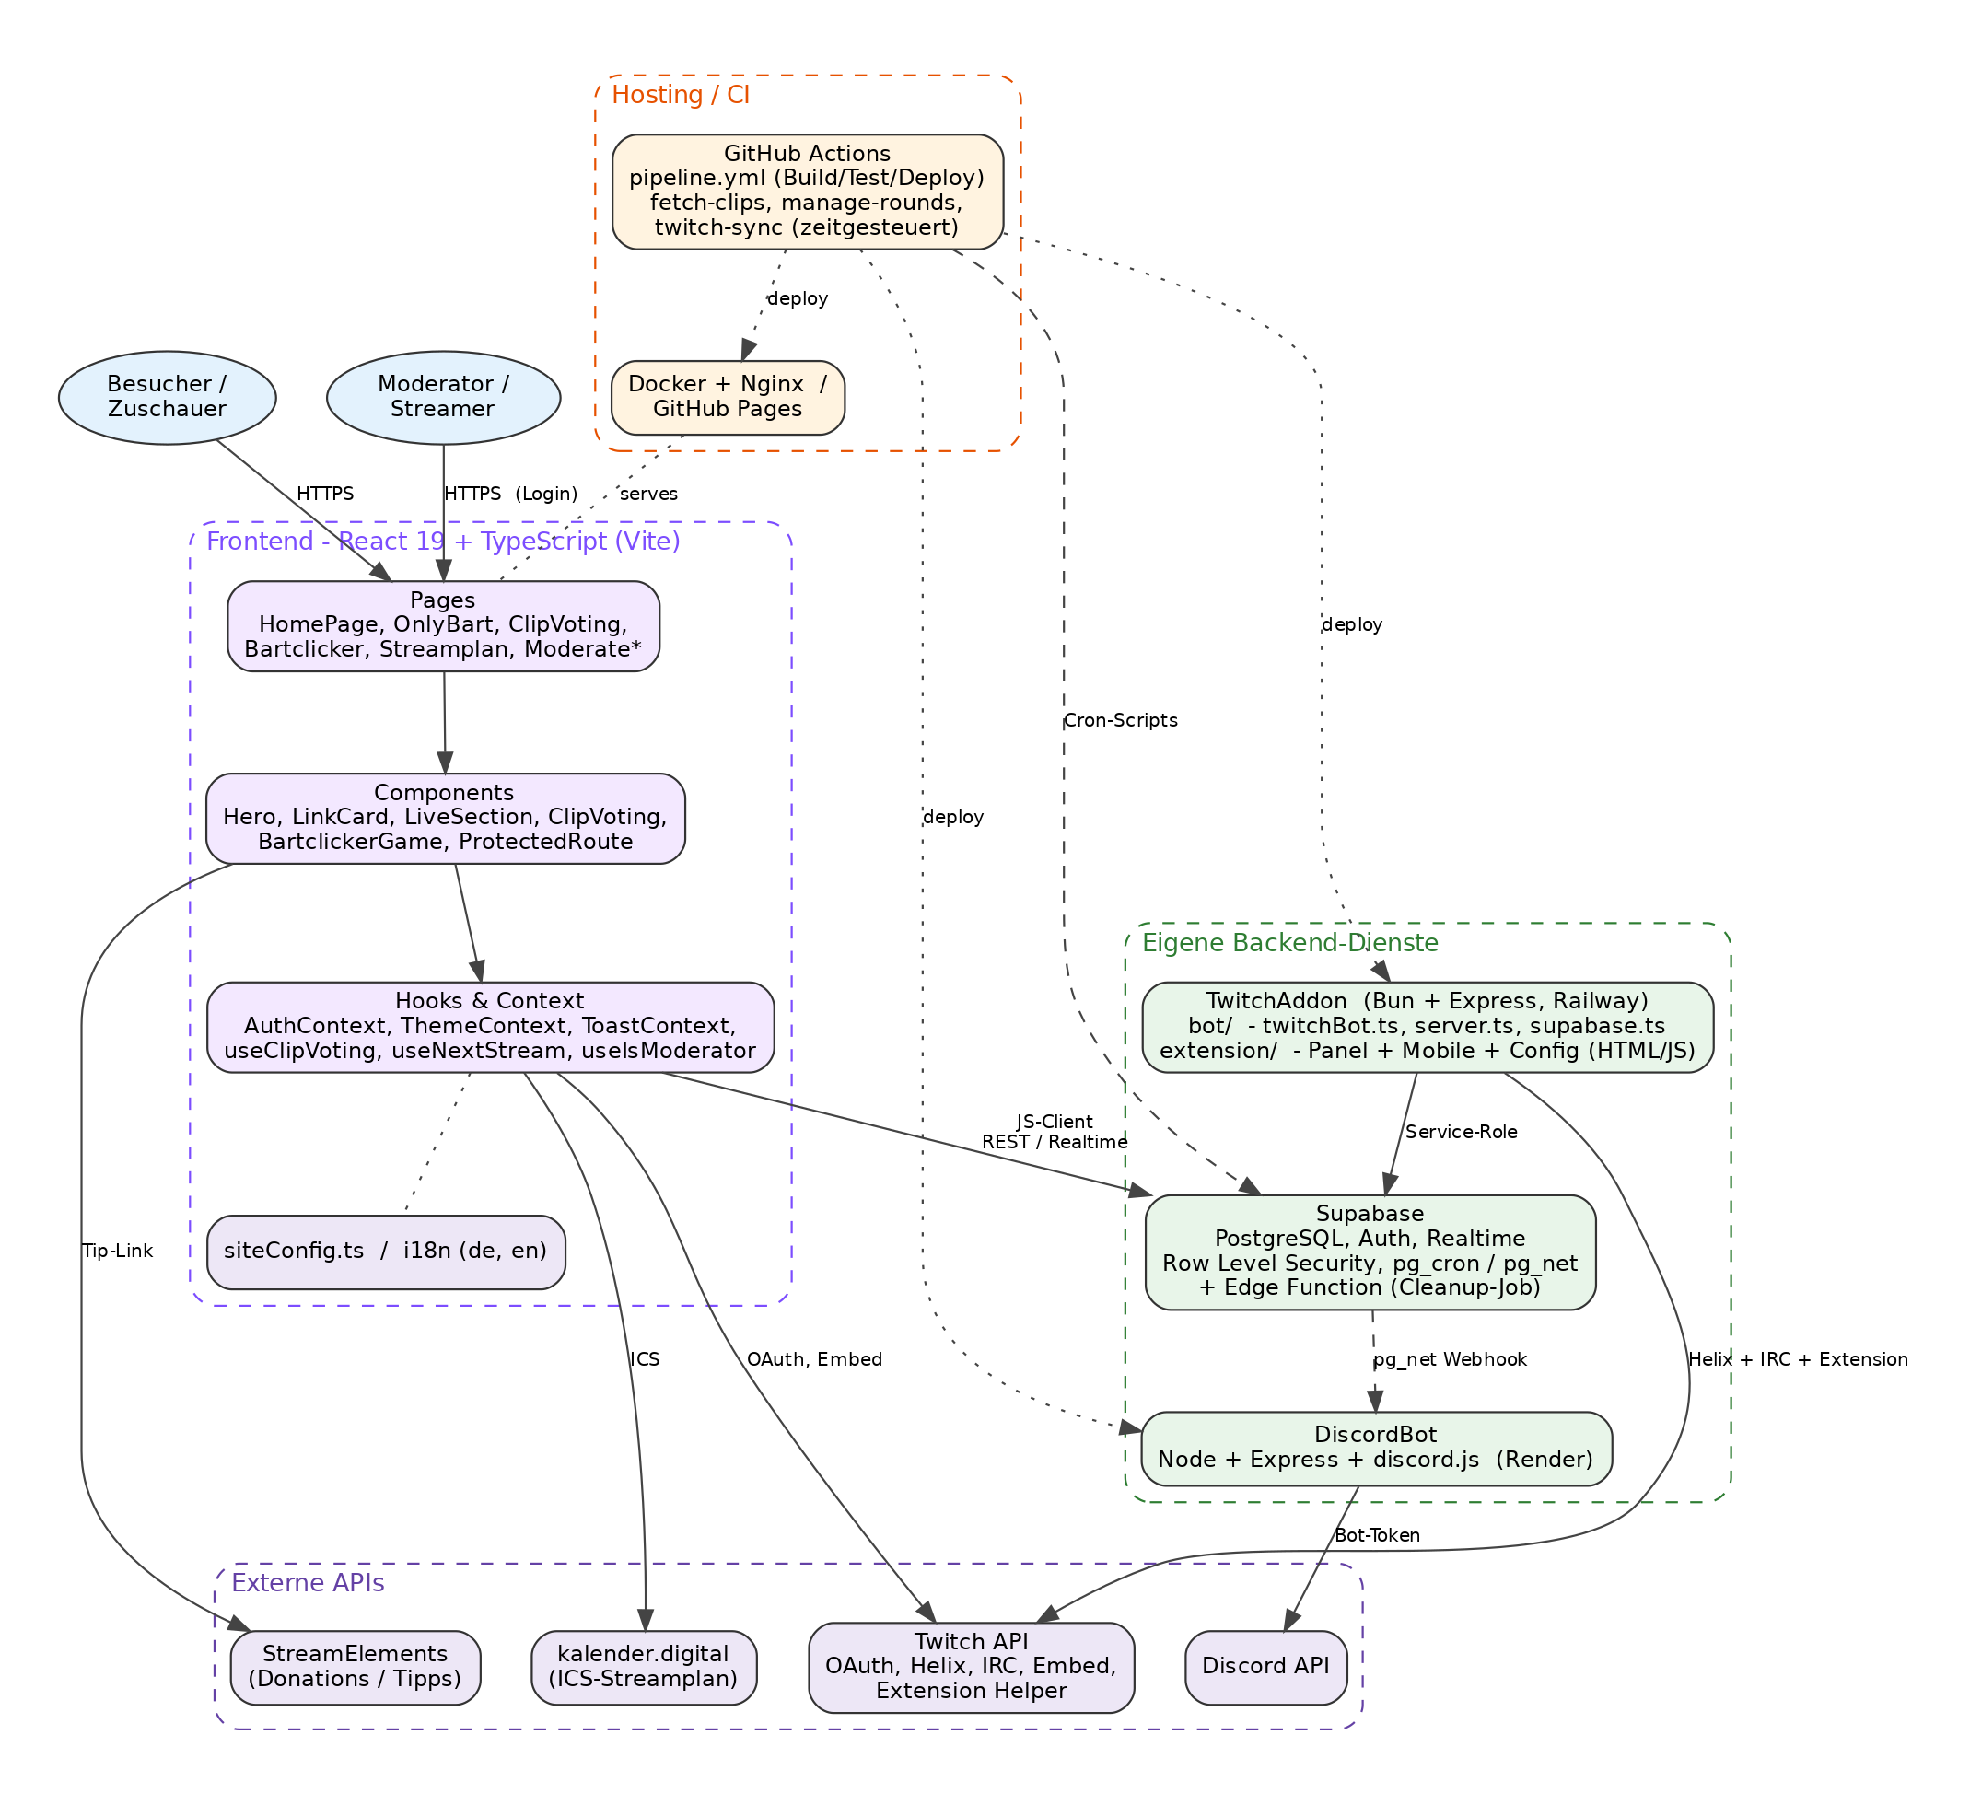
02 · ARCHITEKTUR
Vier Bausteine — klar getrennt
Frontend ↔ Supabase · TwitchAddon (Bun, Railway) · DiscordBot (Render) · pg_net Webhooks
5 / 8

Slide 6
LIVE-DEMO
Demo-Zeit.
1
Landingpage
Hero, Live-Section, Streamplan, Links
2
Bartclicker
Mini-Spiel + Highscores via Supabase
Wir gehen die Plattform durch — von der Linkpage bis ins Mod-Dashboard.
3
Clip-Voting
Twitch-Login, Voten, Realtime-Updates
4
OnlyBart
Geschützter Subscriber-Bereich
5
Mod-Dashboard
Voting verwalten, Statistiken, Trigger
6
TwitchAddon
→ www.hd1920x1080.de
Channel-Points-Belohnungen im Chat
6 / 8

Slide 7
03 · TECHNISCHE HIGHLIGHTS
Was unter der Haube spannend war.
Highlights
Challenges
Row Level Security statt eigenem Auth-Server
Twitch-OAuth — automatischer Token-Refresh
Lazy-Loading aller Routen → kleines Initial-Bundle
Voting-Logik: Monats- vs. Jahresrunden
Realtime-Voting via Supabase Realtime
Konsistenz Frontend ↔ DB-Policies
Bun-Bot mit ~64 MB RAM (statt JVM/Spring)
Konfigurierbarkeit (jede URL in siteConfig.ts)
pg_net + pg_cron triggern Discord direkt aus DB
Tests: Unit + Mutation (Stryker)
7 / 8

Slide 8
04 · FAZIT & FRAGEN
Vielen Dank.
Fragen, Feedback, Ideen?
Baukasten-Kern
Zwei Configs (siteConfig.ts + i18n) ersetzen jeden Code-Eingriff.
Stack arbeitet mit
Supabase + RLS, Bun-Bot mit ~64 MB, GitHub Actions für alles andere.
Skalierbar
Neuer Streamer = setup.exe ausführen, nicht den Quellcode forken.
github.com/HD1920x1080Media · www.hd1920x1080.de

